Slide 1
Проміжні результати опитування здобувачів вищої освіти
«Дистанційне навчання очима студентів»
(станом на 14.12.2020)

Slide 2
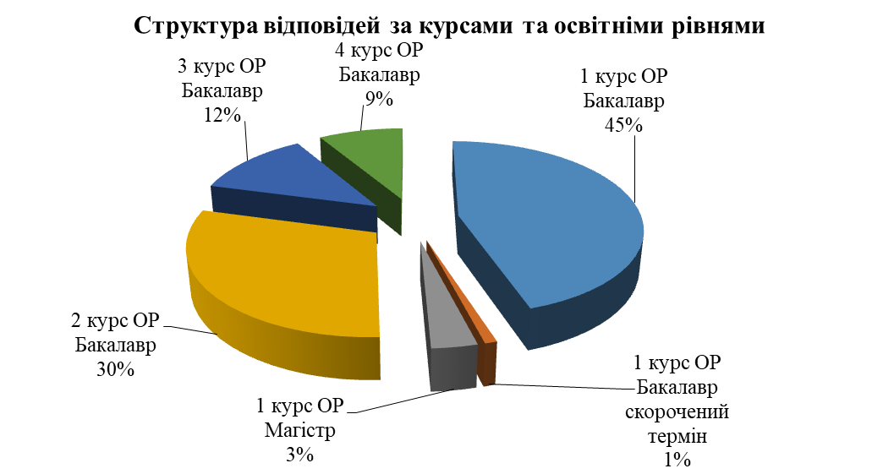
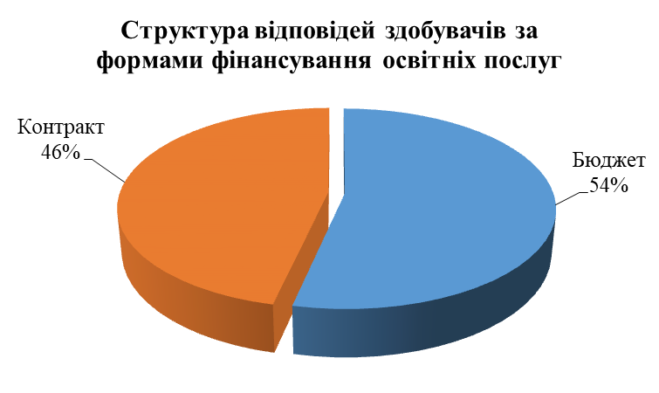
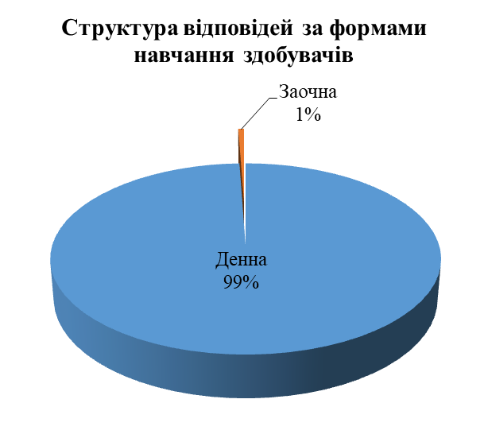
1. ІНФОРМАЦІЯ ЩОДО ВІДПОВІДЕЙ РЕСПОНДЕНТІВ

Slide 3
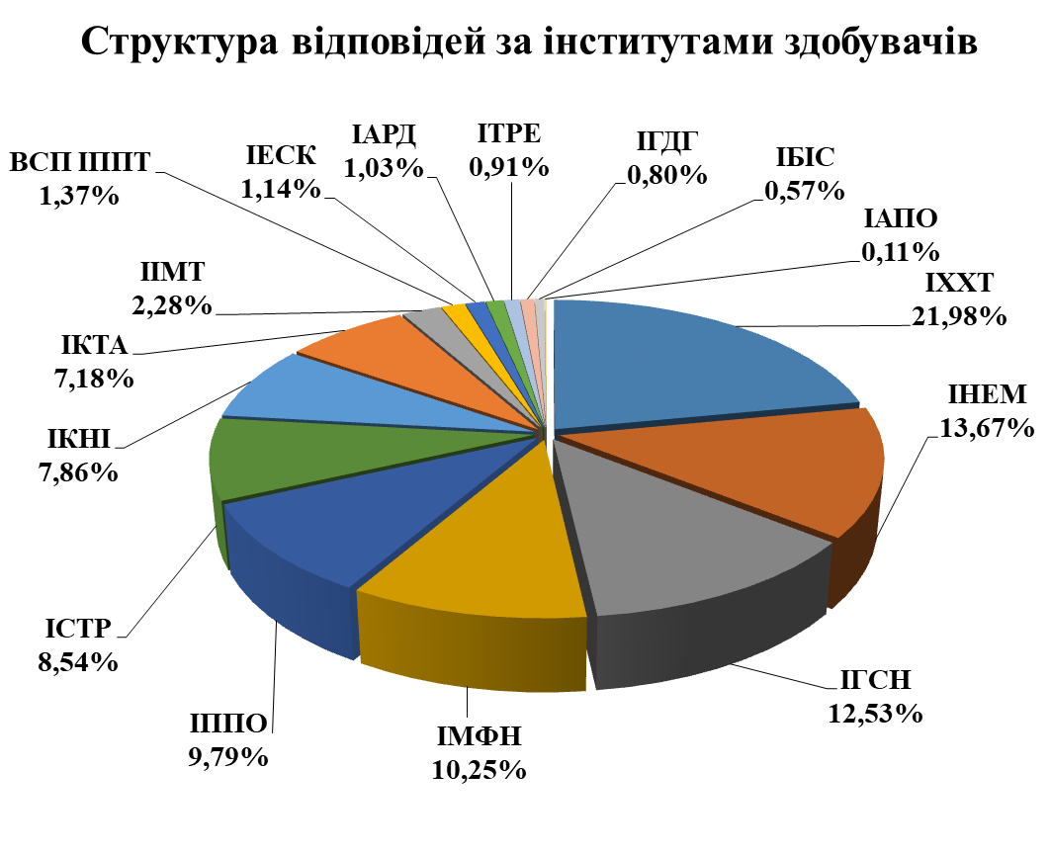

Slide 4
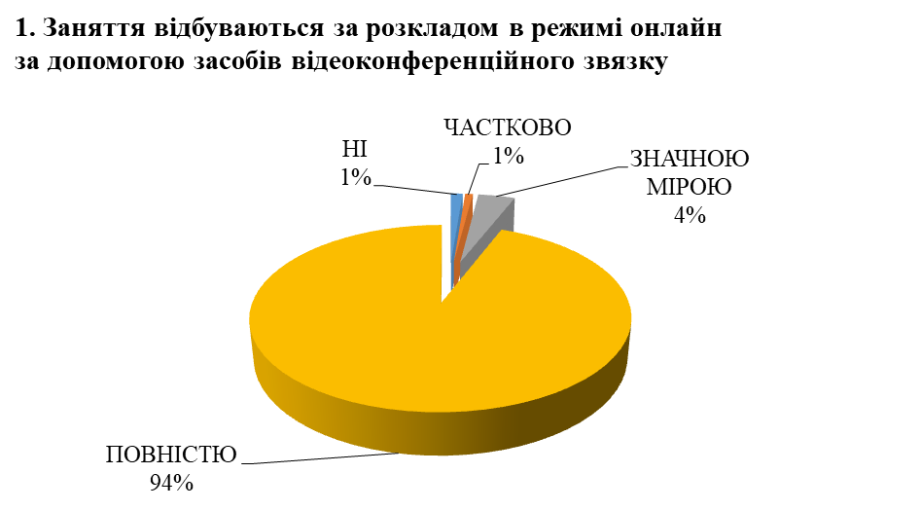
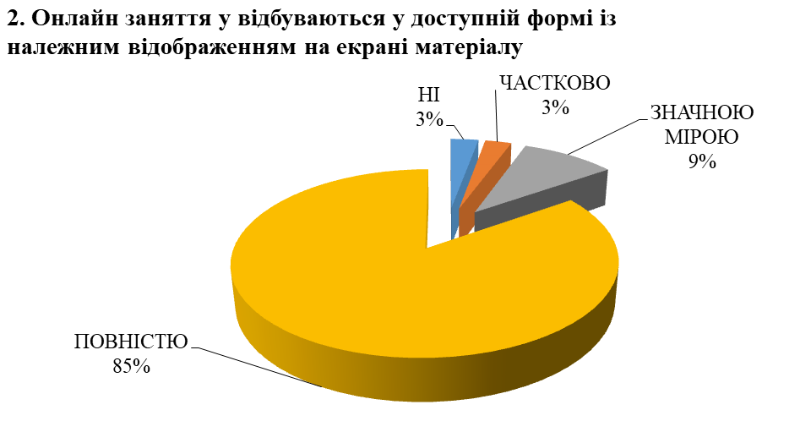
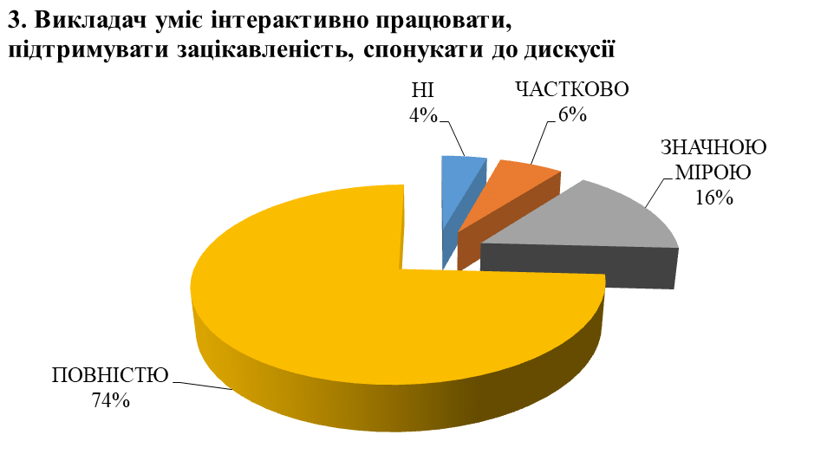
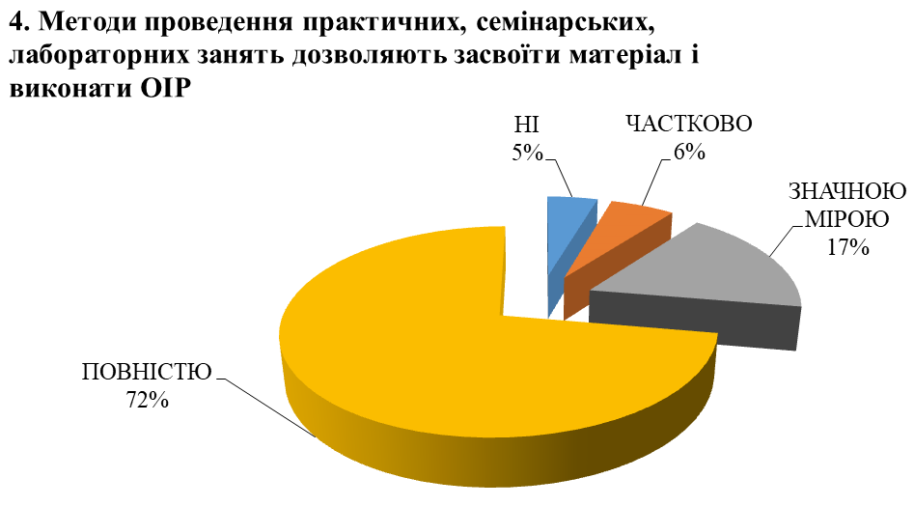
2. РЕЗУЛЬТАТИ ОПИТУВАННЯ

Slide 5
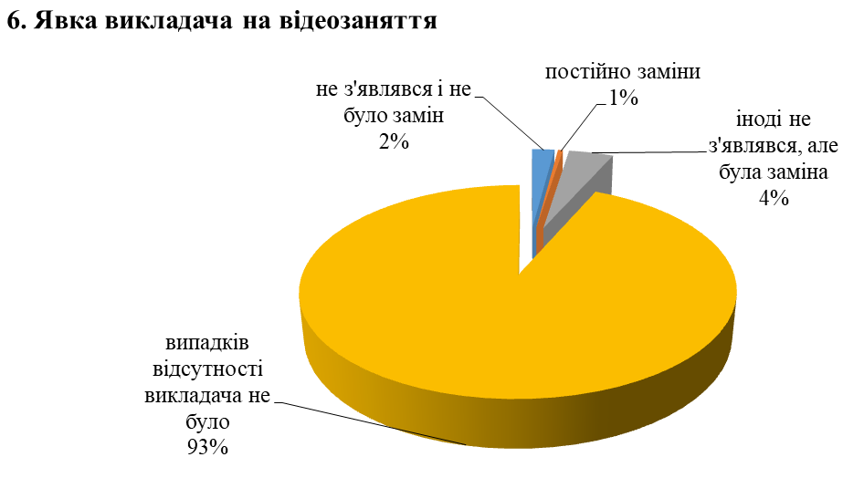
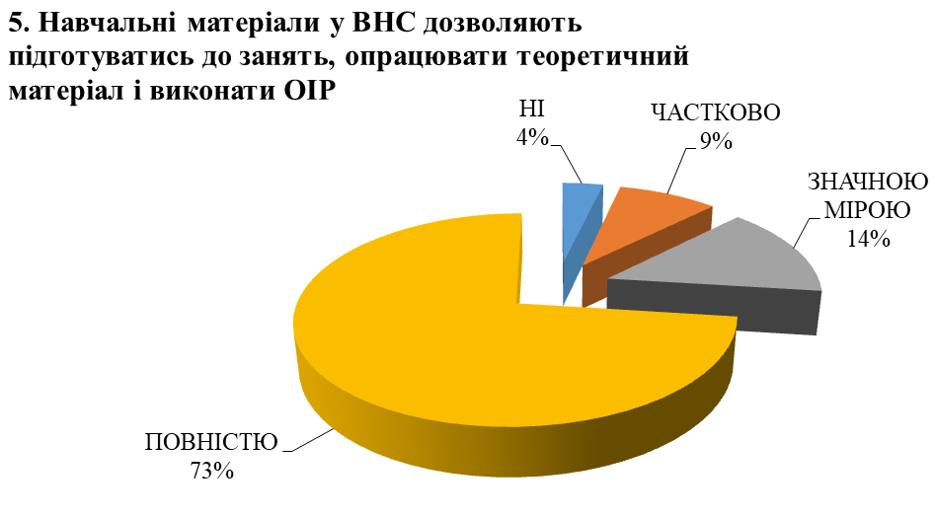
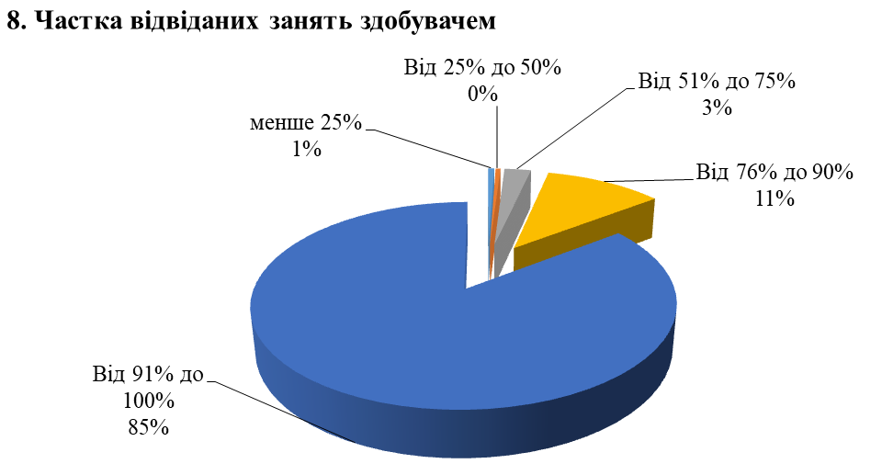
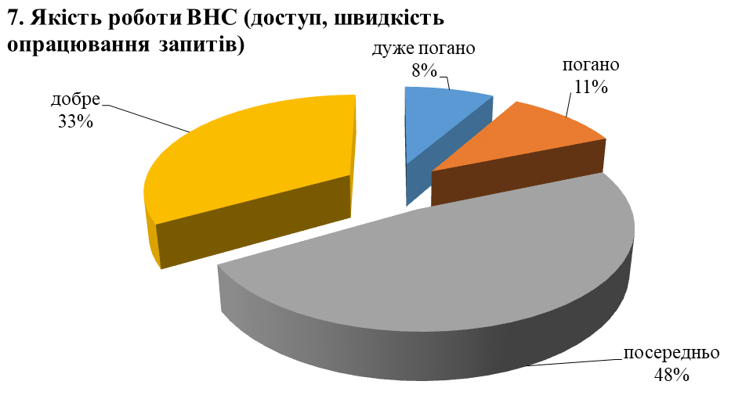

Slide 6
3. УХВАЛЕННЯ РІШЕНЬ ЗА РЕЗУЛЬТАТАМИ
Директорам навчально-наукових інститутів, завідувачам кафедр надано інформацію для перевірки обґрунтованості зауважень студентів щодо провадження освітньої діяльності в умовах дистанційного навчання та врахування їх пропозицій (з дотриманням режиму конфіденційності), зокрема щодо:
Проведення поточних онлайн занять за розкладом;
Якості проведення онлайн занять (доступність, наявність презентаційних матеріалів, використання доцільних методів навчання);
Наявності навчально-методичних комплексів дисциплін у Віртуальному навчальному середовищі, наповнених відповідно до вимог, а також їх доступності студентам.

Slide 7
ДЯКУЄМО ЗА УВАГУ!

